Slide 1

+
< NS Shop 데이터 분석 >
랜덤 포레스트를 활용한
홈쇼핑 매출 예측 및 시간대별 편성 최적화 방안 도출
데이터분석 분야_챔피언리그_ 포효하는 고양이팀
팀장: 박성진 (skssjek22@naver.com)
김도희 (emma970326@naver.com)
임유경 (bella3425@naver.com)
장서영 (tjdud6925@naver.com)
최가연 (chlrkdus4819@gmail.com)

Slide 2
1
주제 및 배경
주제
배경
분석 방향
2
+
NS Shop

Slide 3
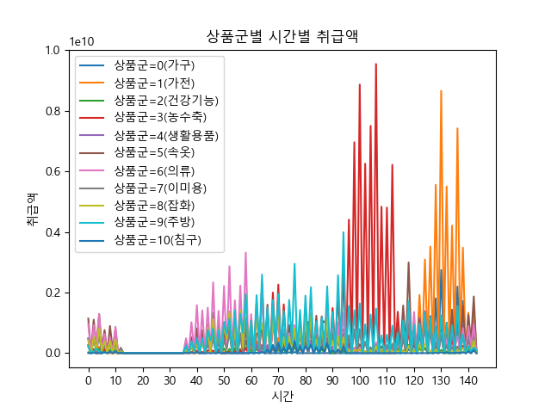
주제 및 배경
+
NS Shop
최적화된 판매전략 수립이 곧 기업의 경쟁력 !
같은 시각이더라도 상품 군, 판매 가격 등
다양한 요인에 의해 매출이 크게 달라짐
분석 방향
- 주어진 데이터를 군집화하고, 시각화 하면서 취급액에 유의미한 영향을 미치는 요소를 찾아냄
- 기온, 소비자 물가지수 등 판매에 영향을 미칠 외부요인 또한 추가적으로 고려함
“ 다양한 요인을 고려하여 각 상품의 시간대별 취급액을 예측해 봄으로써 최적의 판매 전략을 세워보자”
3
+
NS Shop
Notes:
자라는 무엇이 다를까?
다섯 손가락은 공장에, 다섯 손가락은 고객에게 닿아 있어야 한다(아만시오 오르테가 Amancio Ortega)
: 고객이 구매할 때까지 제품에 생길 수 있는 문제를 제어하라
-> 이를 위해 초고속 반응 공급망을 발전시킴
(15일 이내에 새로운 의상을 디자인, 생산, 배달하여 전 세계 매장에 진열 가능)
자라는 규모의 경제를 추구하지 않고 다수의 제품을 소량으로 제조하여 분배하고 디자인과 보관, 분배 및 배송 기능 모두를 외부 파트너들에게 의존하지 않고 자체적으로 관리
생산량의 절반 정도를 자사의 공장에서 생산
자라의 소매점들은 주문하고 물품을 인수하는 시간을 엄격히 준수
제품이 품절되는 것을 묵인하며 심지어 권장 하기도 함
<자라의 세 가지 원칙>
커뮤니케이션 루프를 폐쇄하라
리듬을 엄수하라
자산을 수단으로 활용하라
각각의 원칙 하나만으로도 회사 공급망의 반응성을 향상시킬 수 있다
그러나 이 원칙들은 서로를 보강하므로 함께 적용하면 더 효과적
한 손은 공장과 또 다른 한 손은 고객들과 접촉하라
또한 한 손이 다른 손을 도울 수 있도록 만들기 위해 가능한 모든 일을 하라
그리고 무슨 일을 하든지 간에 제품이 팔려 나갈 때까지 그것에서 눈을 떼지 마라

Slide 4
2
데이터 전 처리
데이터 소개
데이터 전 처리 수행사항
데이터 시각화
4
+
NS Shop

Slide 5
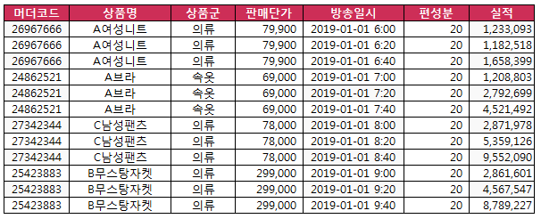

데이터 소개
제공된 데이터
- 실적데이터 (2019.01~2019.12 프로그램별 실적 데이터)
why?
* 시청률 데이터를 사용하지 않은 이유
- 시청률 데이터에서 추세가 보이지 않음
- 시청률이 0인데 매출이 높은 경우가 있음 - 모바일로 홈쇼핑을 이용하는 사람들이 많음
추가 데이터
- 기상데이터
최저기온, 최고기온, 평균기온, 강수량, 미세먼지
(출처: 기상청 기상 자료 개방 포털)
- 소비자 물가 지수
(출처: 국가 통계 포털)
5
+
NS Shop
Notes:
<협업 욕구 뒤에 숨은 동인을 찾아서>
비즈니스 모델은 상호이해와 실행내용을 신속하게 확립하고 성과를 측정하는 체계를 제공
<파트너십을 위한 파트너십은 없다>
회사들이 파트너를 만들지 않고 독자적으로 일했을 때에 달성할 수 있는 것보다 실질적으로 더 나은 결과를 만들어 낼 때에만 파트너십의 존재가치가 유효
“성공 가능성을 높이려면 가능성이 높은 관계들을 겨냥하여 기대치를 그쪽으로 정렬시키는 방법을 찾자”

Slide 6

데이터 전 처리
데이터 전 처리 수행 사항
결측치 제거 및 데이터 삭제
데이터 형태 변환
변수 추가
시각화
- 노출시간 빈칸 채우기
- 실적데이터 무형 지우기
- 예측데이터 무형 지우기
- 날씨 데이터 결측치 채우기
- 마더 코드, 상품코드 지우기
- 방송일자 년,월,일,시간으로 나누기 - 상품군 범주형으로 변환
- 노출시간 범주형으로 변환
- 판매단가 범주형으로 변환 - 요일, 휴일, 공휴일 숫자로 치환 - 방송시각 0~143 숫자로 치환 - 상품명 범주화
- 실적데이터 휴일 - 공휴일 추가
- 요일 추가 - 의류 남성, 여성 구분
- 일시불, 무이자 구분
요일 별, 시간대별, 상품군에 따른 취급액의 변화 시각화
시간대별 가격대별 판매량 계산 (소비자들이 선호하는 적정 가격대 파악)
- 상품군 별 시각에 따른 판매수량과 취급액 시각화
6
+
NS Shop

Slide 7
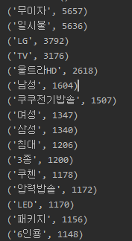
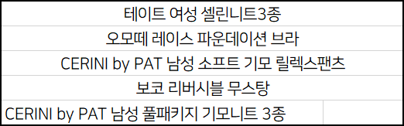

데이터 전 처리
상품명 범주화
- 과정
1. 상품명 텍스트를 공백을 기준으로 나눔
2. 단어 빈도가 많은 것을 1번으로 하여 넘버링
3. 범주화 된 New상품명 생성
< New 상품명 >
< 전 처리 전 상품명 >
7
+
NS Shop

Slide 8
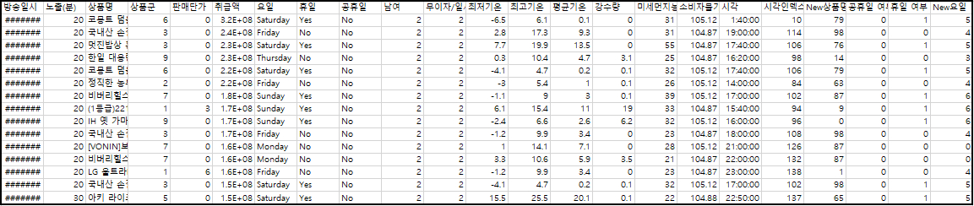
데이터 전 처리
전 처리 완료 데이터
* 총 데이터를 6:4의 비율로 나눠 Train data와 Test data를 생성
8
+
NS Shop
Notes:
<협업 욕구 뒤에 숨은 동인을 찾아서>
비즈니스 모델은 상호이해와 실행내용을 신속하게 확립하고 성과를 측정하는 체계를 제공
<파트너십을 위한 파트너십은 없다>
회사들이 파트너를 만들지 않고 독자적으로 일했을 때에 달성할 수 있는 것보다 실질적으로 더 나은 결과를 만들어 낼 때에만 파트너십의 존재가치가 유효
“성공 가능성을 높이려면 가능성이 높은 관계들을 겨냥하여 기대치를 그쪽으로 정렬시키는 방법을 찾자”

Slide 9
데이터 전 처리
전 처리 완료 데이터_데이터 설명
변수이름 | 변수 타입 | 변수 설명
노출(분) | 범주형 | 0~10분: 10분, 11~20분: 20분, 21~30분: 30분, 31~40분: 40분
상품군 | 범주형 | 가구: 0, 가전: 1, 건강기능: 2, 농수축: 3, 생활용품: 4, 속옷: 5, 의류: 6, 이미용: 7, 잡화: 8, 주방: 9, 침구: 10
판매단가 | 범주형 | 판매가격을 정렬하여 그룹화한 후, 특정 가격대(8000원,9000원,800원,900원)는 따로 그룹화
남녀 | 범주형 | 의류군에서 상품명에 남성이 있으면: 0, 상품명에 여성이 있으면: 1, 해당 없음: 2
무이자/일시불 | 범주형 | 무이자: 0, 일시불: 1, 해당 없음: 2
최저기온 | 연속형 | -8~25.3
최고기온 | 연속형 | 0.4~34.6
평균기온 | 연속형 | -3.8~28.8
강수량 | 연속형 | 0~106.3
미세먼지 농도 | 연속형 | 12~120
소비자물가지수 | 연속형 | 104.24~105.46
New상품명 | 범주형 | 0~119 텍스트를 공백을 기준으로 나눠 워드 클라우드로 만든 후, 자주 쓰이는 단어 넘버링
공휴일 여부 | 범주형 | 공휴일: 1, 공휴일 아님: 0
휴일 여부 | 범주형 | 휴일: 1, 휴일 아님: 0
일, 분 | 연속형
요일,월,시간 | 범주형
취급 액 | 연속형
9
+
NS Shop
Notes:
<협업 욕구 뒤에 숨은 동인을 찾아서>
비즈니스 모델은 상호이해와 실행내용을 신속하게 확립하고 성과를 측정하는 체계를 제공
<파트너십을 위한 파트너십은 없다>
회사들이 파트너를 만들지 않고 독자적으로 일했을 때에 달성할 수 있는 것보다 실질적으로 더 나은 결과를 만들어 낼 때에만 파트너십의 존재가치가 유효
“성공 가능성을 높이려면 가능성이 높은 관계들을 겨냥하여 기대치를 그쪽으로 정렬시키는 방법을 찾자”

Slide 10
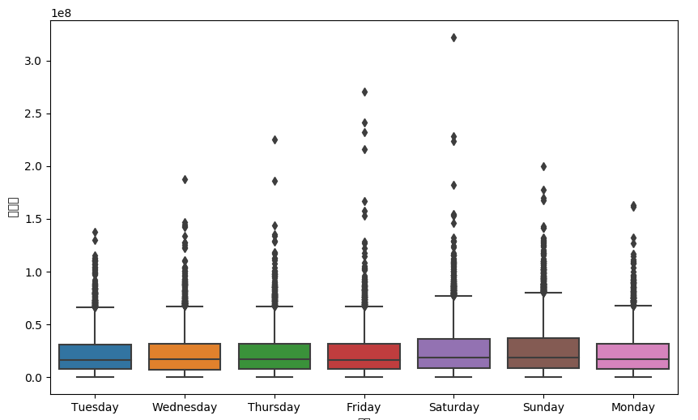

데이터 전 처리
데이터 시각화
< 요일에 따른 취급액의 변화 >
< 상품군에 따른 취급액의 변화 >
취
급
액
- 요일에 따른 취급액의 변화는 크지 않음
- 농수축의 취급액이 압도적으로 높음
10
+
NS Shop
Notes:
<협업 욕구 뒤에 숨은 동인을 찾아서>
비즈니스 모델은 상호이해와 실행내용을 신속하게 확립하고 성과를 측정하는 체계를 제공
<파트너십을 위한 파트너십은 없다>
회사들이 파트너를 만들지 않고 독자적으로 일했을 때에 달성할 수 있는 것보다 실질적으로 더 나은 결과를 만들어 낼 때에만 파트너십의 존재가치가 유효
“성공 가능성을 높이려면 가능성이 높은 관계들을 겨냥하여 기대치를 그쪽으로 정렬시키는 방법을 찾자”

Slide 11
데이터 전 처리
데이터 시각화
< 시간에 따른 취급액의 변화 >
- 시간에 따른 취급액의 변화가 주기적으로 나타남
- 21:40과 22:40에 취급액이 눈에 띄게 높음
11
+
NS Shop
Notes:
<협업 욕구 뒤에 숨은 동인을 찾아서>
비즈니스 모델은 상호이해와 실행내용을 신속하게 확립하고 성과를 측정하는 체계를 제공
<파트너십을 위한 파트너십은 없다>
회사들이 파트너를 만들지 않고 독자적으로 일했을 때에 달성할 수 있는 것보다 실질적으로 더 나은 결과를 만들어 낼 때에만 파트너십의 존재가치가 유효
“성공 가능성을 높이려면 가능성이 높은 관계들을 겨냥하여 기대치를 그쪽으로 정렬시키는 방법을 찾자”

Slide 12
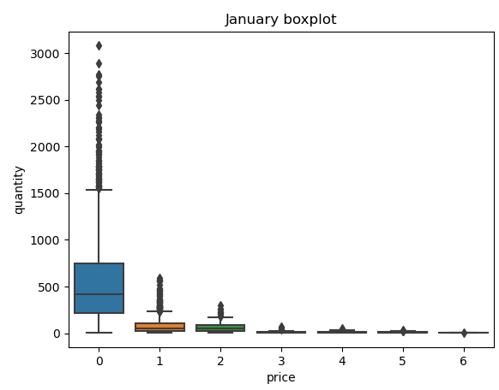
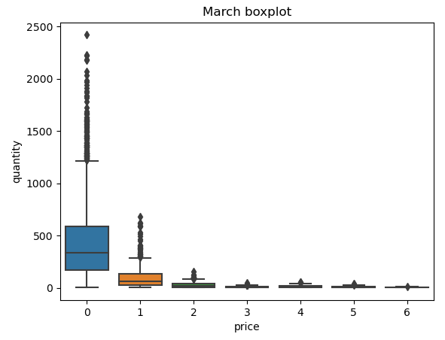

데이터 전 처리
데이터 시각화
< 월별 가격대별 판매량 >
* 변수 설명
가격 변수 | 변수 설명
0 | 판매단가≤ 122,000
1 | 판매단가≤ 280,000
2 | 판매단가≤ 649,000
3 | 판매단가≤ 1,239,000
4 | 판매단가≤ 1,899,000
5 | 판매단가≤ 2,690,000
6 | 판매단가≤ 2,690,000
- 소비자들은 122,000원 이내의 가격대를 선호함
- 월에 따른 선호가격대 차이는 없음. 하지만, 3월∙6월에 판매단가가 좀 더 높은 상품이 잘 팔림
12
+
NS Shop
Notes:
<협업 욕구 뒤에 숨은 동인을 찾아서>
비즈니스 모델은 상호이해와 실행내용을 신속하게 확립하고 성과를 측정하는 체계를 제공
<파트너십을 위한 파트너십은 없다>
회사들이 파트너를 만들지 않고 독자적으로 일했을 때에 달성할 수 있는 것보다 실질적으로 더 나은 결과를 만들어 낼 때에만 파트너십의 존재가치가 유효
“성공 가능성을 높이려면 가능성이 높은 관계들을 겨냥하여 기대치를 그쪽으로 정렬시키는 방법을 찾자”

Slide 13
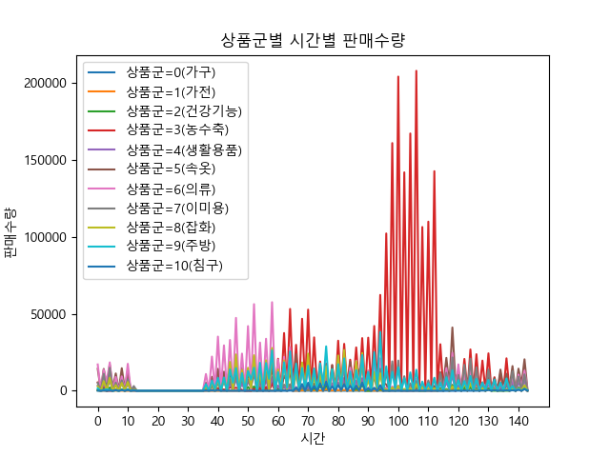
데이터 전 처리
데이터 시각화
< 상품군 별 시각에 따른 취급액 >
< 상품군 별 시각에 따른 판매수량 >
농수축은 시각에 따른 차이가 뚜렷함
가전은 취급액은 크지만 판매수량은 적음
13
+
NS Shop
Notes:
<협업 욕구 뒤에 숨은 동인을 찾아서>
비즈니스 모델은 상호이해와 실행내용을 신속하게 확립하고 성과를 측정하는 체계를 제공
<파트너십을 위한 파트너십은 없다>
회사들이 파트너를 만들지 않고 독자적으로 일했을 때에 달성할 수 있는 것보다 실질적으로 더 나은 결과를 만들어 낼 때에만 파트너십의 존재가치가 유효
“성공 가능성을 높이려면 가능성이 높은 관계들을 겨냥하여 기대치를 그쪽으로 정렬시키는 방법을 찾자”

Slide 14
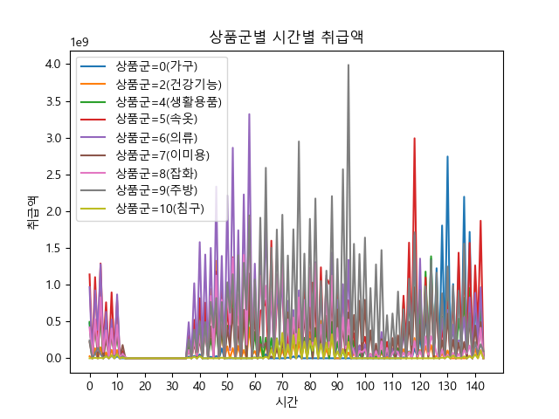
데이터 전 처리
데이터 시각화
< 상품군 별 시각에 따른 취급액 >
- 그래프에서 나타나는 상품 군 별 취급액이 높은 시간
상품군 | 취급액이 높은 시간
농수축 | 16:40~17:30
가전 | 21:40~22:30
가구 | 21:40
속옷 | 19:10~19:50
의류 | 8:20~10:00
주방 | 15:50
* 농수축, 가전 제외한 그래프
14
+
NS Shop
Notes:
<협업 욕구 뒤에 숨은 동인을 찾아서>
비즈니스 모델은 상호이해와 실행내용을 신속하게 확립하고 성과를 측정하는 체계를 제공
<파트너십을 위한 파트너십은 없다>
회사들이 파트너를 만들지 않고 독자적으로 일했을 때에 달성할 수 있는 것보다 실질적으로 더 나은 결과를 만들어 낼 때에만 파트너십의 존재가치가 유효
“성공 가능성을 높이려면 가능성이 높은 관계들을 겨냥하여 기대치를 그쪽으로 정렬시키는 방법을 찾자”

Slide 15
3
데이터 분석 방법
데이터 분석 방법
모델 선정 이유
학습 알고리즘
15
+
NS Shop

Slide 16

데이터 분석 방법_ 모델 후보 및 선정
Deep Neural Network
DNN
>>
Input layer와 Output layer 사이에 여러 개의 은닉층들로 이뤄진 인공신경망
복잡한 비선형 관계를 모델링
추가 계층들은 하위 계층들의 특징들을 통합하며 보다 적은 node로 복잡한 데이터를 모델링
Supervised learning을 통해 모델을 학습
최상의 분류성능을 내기위한 최적의 가중치 값을 알아내며
Training data에 신경망 가중치를 적용시키고 activation 함수를 도입하여 예측 값과 비교
Long Short-Term Memory model
LSTM
>>
RNN의 특별 케이스. RNN에서 셀 상태 값이 추가됨
장기 의존성 문제를 가능하며 다양한 분야에서 응용
반복되는 체인으로 구성 + 4개의 상호작용 가능한 특별한 방식 (표준 RNN: 단일 tanh layer )
은닉층의 메모리 셀에 입력 게이트, 망각 게이트, 출력 게이트를 추가하여 불필요한 기억을 지우고, 행할 것들을 정함
16
+
NS Shop
Notes:
<협업 욕구 뒤에 숨은 동인을 찾아서>
비즈니스 모델은 상호이해와 실행내용을 신속하게 확립하고 성과를 측정하는 체계를 제공
<파트너십을 위한 파트너십은 없다>
회사들이 파트너를 만들지 않고 독자적으로 일했을 때에 달성할 수 있는 것보다 실질적으로 더 나은 결과를 만들어 낼 때에만 파트너십의 존재가치가 유효
“성공 가능성을 높이려면 가능성이 높은 관계들을 겨냥하여 기대치를 그쪽으로 정렬시키는 방법을 찾자”

Slide 17
데이터 분석 방법_ 모델 후보 및 선정
Random Forest
RANDOM
FOREST
>>
트리 기반의 대표적인 앙상블 머신 러닝 모델 기법
의사결정 트리의 오버 피팅 한계를 극복할 수 있음
좋은 성능을 얻기 위해 다수의 학습 알고리즘을 사용[앙상블 학습법] :
데이터에 의사결정나무 여러 개를 동시에 적용해서 학습 성능을 높임
복원추출을 통해 30개 이상의 데이터 셋을 만들어 각각에 의사결정나무를 적용한 뒤 학습 결과를 취합하는 방식으로 작동함
Bagging Feature을 주며 Bagging을 진행하여 의사결정 트리를 생성함
*Bagging: 의사결정 트리가 학습 데이터 셋에서 임의로 하위 데이터 셋을 추출하여 생성됨. 중복 허용
17
+
NS Shop
Notes:
<협업 욕구 뒤에 숨은 동인을 찾아서>
비즈니스 모델은 상호이해와 실행내용을 신속하게 확립하고 성과를 측정하는 체계를 제공
<파트너십을 위한 파트너십은 없다>
회사들이 파트너를 만들지 않고 독자적으로 일했을 때에 달성할 수 있는 것보다 실질적으로 더 나은 결과를 만들어 낼 때에만 파트너십의 존재가치가 유효
“성공 가능성을 높이려면 가능성이 높은 관계들을 겨냥하여 기대치를 그쪽으로 정렬시키는 방법을 찾자”

Slide 18

데이터 분석 방법
모델 선정 이유
Random Forest
why?
* 그 외 모델을 쓰지 않은 이유
변수들의 중요도를 파악하기 쉬움
DNN
- 정확도가 낮음
- 블랙박스 모델로 결과에 대한 원인이 불분명함
LSTM
- 문제의 성격에 맞지 않아 배제
각 분할에서 전체 속성들 중,
정보 획득량이 높은 것을 기준으로
일부만 고려하여 트리를 작성 가능함
회귀문제에 적합한 Random Forest 모형의
예측력이 월등히 좋아 최적 모형으로 선택됨
18
+
NS Shop
Notes:
<협업 욕구 뒤에 숨은 동인을 찾아서>
비즈니스 모델은 상호이해와 실행내용을 신속하게 확립하고 성과를 측정하는 체계를 제공
<파트너십을 위한 파트너십은 없다>
회사들이 파트너를 만들지 않고 독자적으로 일했을 때에 달성할 수 있는 것보다 실질적으로 더 나은 결과를 만들어 낼 때에만 파트너십의 존재가치가 유효
“성공 가능성을 높이려면 가능성이 높은 관계들을 겨냥하여 기대치를 그쪽으로 정렬시키는 방법을 찾자”

Slide 19
학습 알고리즘
데이터 불러옴
데이터 이상치 제거
필요 없는 변수 제거
Data shape 생성
성능 개선 방법
Data type 변환
데이터 정규화
01
변수들의 중요도를 기반으로 넣거나 빼며 성능 개선 확인
사용할 변수 정하기
02
02
랜덤포레스트 모델 생성
범주화 변수 수정 (판매단가의 재 범주화)
모델 학습시키기
03
예측하기
트리 개수(n_estimators) 변경
정확도, MAPE확인
예상취급액
19
+
NS Shop
Notes:
<협업 욕구 뒤에 숨은 동인을 찾아서>
비즈니스 모델은 상호이해와 실행내용을 신속하게 확립하고 성과를 측정하는 체계를 제공
<파트너십을 위한 파트너십은 없다>
회사들이 파트너를 만들지 않고 독자적으로 일했을 때에 달성할 수 있는 것보다 실질적으로 더 나은 결과를 만들어 낼 때에만 파트너십의 존재가치가 유효
“성공 가능성을 높이려면 가능성이 높은 관계들을 겨냥하여 기대치를 그쪽으로 정렬시키는 방법을 찾자”

Slide 20
4
결과 및 시사점
분석 결과
시간대별 편성 최적화 방안
분석 결과 활용 및 시사점
20
+
NS Shop

Slide 21
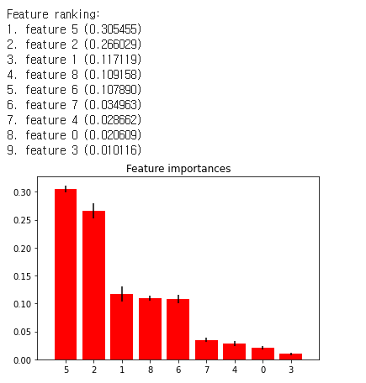
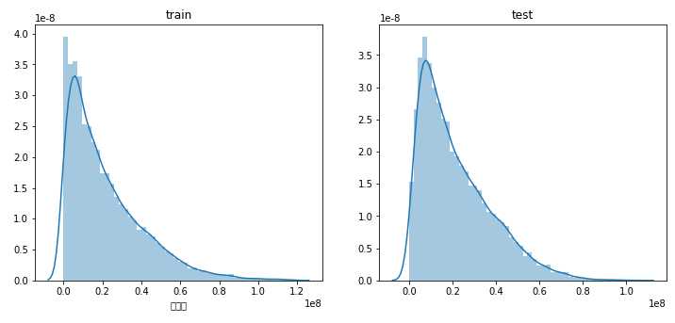
분석 결과
분석 결과 시각화
< Feature 중요도 >
< 실제 데이터와 예측 데이터 >
X축: 취급액
Y축: Density
무이자/일시불
판매단가
상품 군
month
시각 인덱스
New상품명
New판매단가
노출(분)
남녀
모델이 비슷한 경향으로 예측하고 있음
무이자/일시불, 판매단가가 가장 취급액에 영향을 많이 미치는 요소
21
+
NS Shop
Notes:
<협업 욕구 뒤에 숨은 동인을 찾아서>
비즈니스 모델은 상호이해와 실행내용을 신속하게 확립하고 성과를 측정하는 체계를 제공
<파트너십을 위한 파트너십은 없다>
회사들이 파트너를 만들지 않고 독자적으로 일했을 때에 달성할 수 있는 것보다 실질적으로 더 나은 결과를 만들어 낼 때에만 파트너십의 존재가치가 유효
“성공 가능성을 높이려면 가능성이 높은 관계들을 겨냥하여 기대치를 그쪽으로 정렬시키는 방법을 찾자”

Slide 22
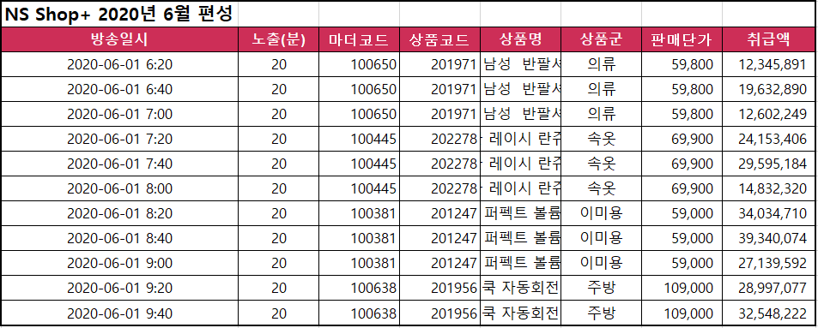
분석 결과
Test 데이터에 대한 모델의 성능
Accuracy : 63.854
MAPE : 62.435
최종 분석 결과
< 6월 데이터 취급 액 예상 결과 >
22
+
NS Shop
Notes:
<협업 욕구 뒤에 숨은 동인을 찾아서>
비즈니스 모델은 상호이해와 실행내용을 신속하게 확립하고 성과를 측정하는 체계를 제공
<파트너십을 위한 파트너십은 없다>
회사들이 파트너를 만들지 않고 독자적으로 일했을 때에 달성할 수 있는 것보다 실질적으로 더 나은 결과를 만들어 낼 때에만 파트너십의 존재가치가 유효
“성공 가능성을 높이려면 가능성이 높은 관계들을 겨냥하여 기대치를 그쪽으로 정렬시키는 방법을 찾자”

Slide 23


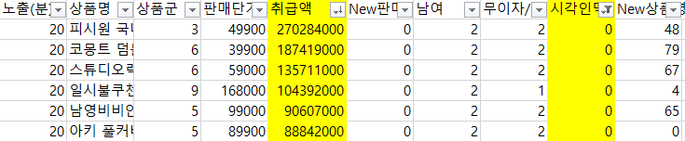
시간대별 편성 최적화 방안
편성 최적화 방안 도출 과정
어떤 상품을 어느 시각에 배치해야 할까?
1. 앞서 모델을 최적화 시킨 parameter 이용함
취급액에 영향을 주는 4개의 컬럼 이용 (노출, 상품 군, 판매단가, 상품명)
2. 시각 인덱스별로 취급액을 내림차순으로 정렬하여 취급액이 큰 상품의 공통점을 산출하고, 최적화 방안을 도출함
< 예시>
< 최적화 방안 >
00:10에는 노출시간이 20분인 방송을 편성하며
속옷과 의류군을 판매하고, 그 중에서도 브라와 자켓을 판매하는 것이 최적임
시각 인덱스 0(00:10)에서 취급액이 큰 상품들의 공통점 >> 상품군: 5,6 노출: 20분 상품명: 65,79
23
+
NS Shop
Notes:
<협업 욕구 뒤에 숨은 동인을 찾아서>
비즈니스 모델은 상호이해와 실행내용을 신속하게 확립하고 성과를 측정하는 체계를 제공
<파트너십을 위한 파트너십은 없다>
회사들이 파트너를 만들지 않고 독자적으로 일했을 때에 달성할 수 있는 것보다 실질적으로 더 나은 결과를 만들어 낼 때에만 파트너십의 존재가치가 유효
“성공 가능성을 높이려면 가능성이 높은 관계들을 겨냥하여 기대치를 그쪽으로 정렬시키는 방법을 찾자”

Slide 24
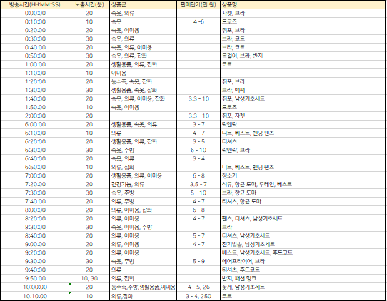

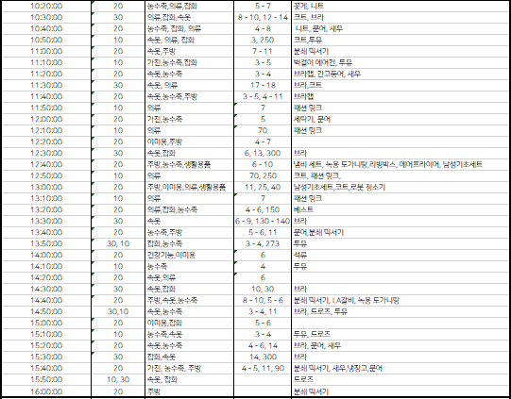
시간대별 편성 최적화 방안
GOOD~!
편성 시간표
< 각 시간별 추천되는 노출시간, 상품 군, 판매 단가, 상품명 >
24
+
NS Shop
Notes:
<협업 욕구 뒤에 숨은 동인을 찾아서>
비즈니스 모델은 상호이해와 실행내용을 신속하게 확립하고 성과를 측정하는 체계를 제공
<파트너십을 위한 파트너십은 없다>
회사들이 파트너를 만들지 않고 독자적으로 일했을 때에 달성할 수 있는 것보다 실질적으로 더 나은 결과를 만들어 낼 때에만 파트너십의 존재가치가 유효
“성공 가능성을 높이려면 가능성이 높은 관계들을 겨냥하여 기대치를 그쪽으로 정렬시키는 방법을 찾자”

Slide 25

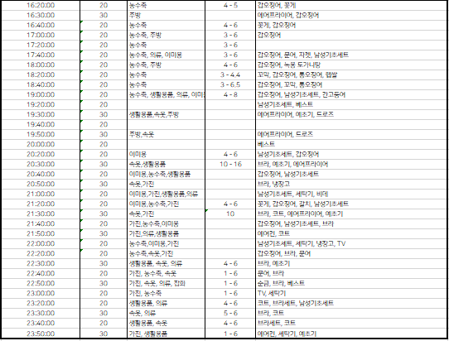
시간대별 편성 최적화 방안
GOOD~!
편성 시간표
< 각 시간별 추천되는 노출시간, 상품 군, 판매 단가, 상품명 >
- 00:00~23:50까지 10분단위로 편성 최적화 방안 구성함
- 판매단가는 천의 자리에서 반올림하였음
- 빈 시간대는 다양한 경우의 수가 가능함
(뚜렷한 특징이 관찰되지 않음)
25
+
NS Shop
Notes:
<협업 욕구 뒤에 숨은 동인을 찾아서>
비즈니스 모델은 상호이해와 실행내용을 신속하게 확립하고 성과를 측정하는 체계를 제공
<파트너십을 위한 파트너십은 없다>
회사들이 파트너를 만들지 않고 독자적으로 일했을 때에 달성할 수 있는 것보다 실질적으로 더 나은 결과를 만들어 낼 때에만 파트너십의 존재가치가 유효
“성공 가능성을 높이려면 가능성이 높은 관계들을 겨냥하여 기대치를 그쪽으로 정렬시키는 방법을 찾자”

Slide 26


결과 활용방안
활용 방안
이전에 판매한 적 없는 신상품의 상품 정보를 입력 받아 최적의 판매 시간대와 매출 예측 가능
개발한 알고리즘을 활용해 최적 시간과 예상 매출액을 고려한 편성표를 작성 해주는 프로그램 구축
→ 인건비 감소, 편성 시간 단축
매출액과 더불어 판매량을 예측하여 방송 준비 단계에서 물량 확보에 도움
모바일 홈쇼핑 어플리케이션의 전면 노출 상품 선정 등 상품 배치에 활용하여 수익 창출 극대화
타 채널의 편성 정보를 활용하는 모델로 확장하여 주변 프로그램의 시청자를 효과적으로 유입 가능
26
+
NS Shop
Notes:
- 과거의 판매 실적을 기반으로 머신러닝을 활용하여 판매할 예정인 상품의 최대 매출 달성이 가능한 시간대와 매출을 예상해볼 수 있다.
- 이전에 판매한 적 없는 신상품 또한 상품 정보를 입력하면 최적의 판매 시간대와 매출을 예측하는 시뮬레이션도 가능하다.
- 이 알고리즘을 활용하여 상품 정보를 입력했을 때 자동으로 최적 시간대와 예상 매출액을 고려하여 편성표를 작성해주는 프로그램을 구축한다면 인건비 감소, 편성 시간 단축 가능
- 매출액 뿐만 아니라 판매량도 예측하여 방송을 준비할 때 물량 확보에 도움이 될 수 있다.
- 홈쇼핑의 판매 채널이 TV에 국한된 것이 아니라 스마트폰 어플리케이션으로도 확대되면서 시간의 제약없이 상품만 보고 소비자가 구매를 하기도 한다. 모바일 쇼핑 어플리케이션 전면 노출 상품을 조정하여 모바일 쇼핑 어플리케이션을 통한 수익창출의 극대화도 기대할 수 있음.
- 추가적으로 주변 TV프로그램의 편성정보를 활용하는 방향으로 모델을 확장한다면 주변 프로그램의 시청자를 효과적으로 유입할 수 있는 전략의 수립도 가능할 것이라 기대함.

Slide 27



시사점
시사점
기존의 편성 담당자에 의해
주관적으로 이루어지는 홈쇼핑 방송 편성
과거의 데이터를 기반으로 예측
TV 방송으로 상품을 소개하는 홈쇼핑
COVID19 와 같이 급변하는 상황에 의한
소비 트렌드의 변화를
반영할 수 있는 별도의 대책 필요
상품의 가격이나 품질 뿐만 아니라
상품을 어필하고 판매하는
쇼 호스트의 역량 고려 필요
머신 러닝을 활용한
객관적이고 효율적인 홈쇼핑 방송 편성
27
+
NS Shop
Notes:
기존의 홈쇼핑 편성은 담당자에 의해 주관적인 방법으로 이루어지고 있었는데, 머신러닝을 활용하게 되면 보다 객관적이고 효율적으로 수치에 의해 근거가 명확한 편성을 할 수 있다.
하지만 과거의 데이터를 기반으로 하기 때문에 코로나 같이 급변하는 상황에 의한 소비 트렌드 변화는 또 다른 대책이 필요하다.
TV 홈쇼핑의 경우 상품의 가격이나 품질뿐만 아니라 그 상품을 소개하는 쇼호스트의 방송 진행 역량 또한 매출에 크게 영향을 미칠 수 있다. (쇼호스트가 상품의 특성을 이해하고 특징과 장점 등을 잘 표현하는 것이 중요)

Slide 28
감사합니다 .
28
+
NS Shop
Notes:
자라는 무엇이 다를까?
다섯 손가락은 공장에, 다섯 손가락은 고객에게 닿아 있어야 한다(아만시오 오르테가 Amancio Ortega)
: 고객이 구매할 때까지 제품에 생길 수 있는 문제를 제어하라
-> 이를 위해 초고속 반응 공급망을 발전시킴
(15일 이내에 새로운 의상을 디자인, 생산, 배달하여 전 세계 매장에 진열 가능)
자라는 규모의 경제를 추구하지 않고 다수의 제품을 소량으로 제조하여 분배하고 디자인과 보관, 분배 및 배송 기능 모두를 외부 파트너들에게 의존하지 않고 자체적으로 관리
생산량의 절반 정도를 자사의 공장에서 생산
자라의 소매점들은 주문하고 물품을 인수하는 시간을 엄격히 준수
제품이 품절되는 것을 묵인하며 심지어 권장 하기도 함
<자라의 세 가지 원칙>
커뮤니케이션 루프를 폐쇄하라
리듬을 엄수하라
자산을 수단으로 활용하라
각각의 원칙 하나만으로도 회사 공급망의 반응성을 향상시킬 수 있다
그러나 이 원칙들은 서로를 보강하므로 함께 적용하면 더 효과적
한 손은 공장과 또 다른 한 손은 고객들과 접촉하라
또한 한 손이 다른 손을 도울 수 있도록 만들기 위해 가능한 모든 일을 하라
그리고 무슨 일을 하든지 간에 제품이 팔려 나갈 때까지 그것에서 눈을 떼지 마라

